Slide 1
Marketingová strategie Turistické oblasti PodKletí

Slide 2
Vize turistické oblasti PodKletí 2015-2020
Vybudovat komunikující destinaci a její management.
Zviditelnit venkovskou oblast PodKletí jako destinaci pro rodinný cestovní ruch a příměstskou turistiku v krásné přírodě „Kleti na dohled“.
Nabídnout autentický jihočeský venkov jako místo pro dovolenou, výlety i zážitek.

Slide 3
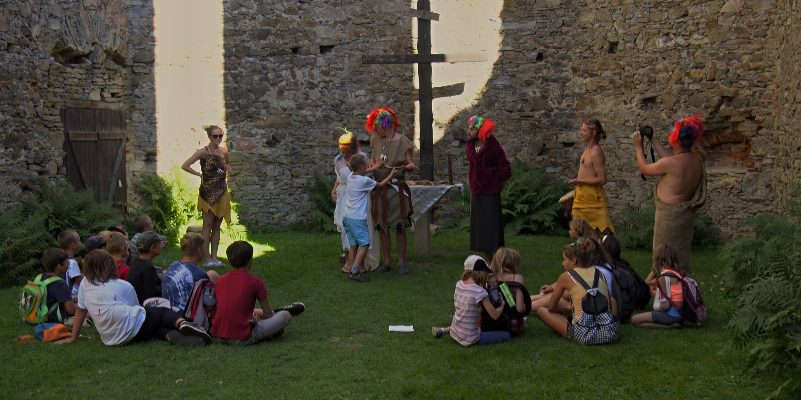
Cílové skupiny
Rodiny s dětmi
Páry
Senioři
Skupiny přátel
Školní výlety
Pracovní cesty

Slide 4
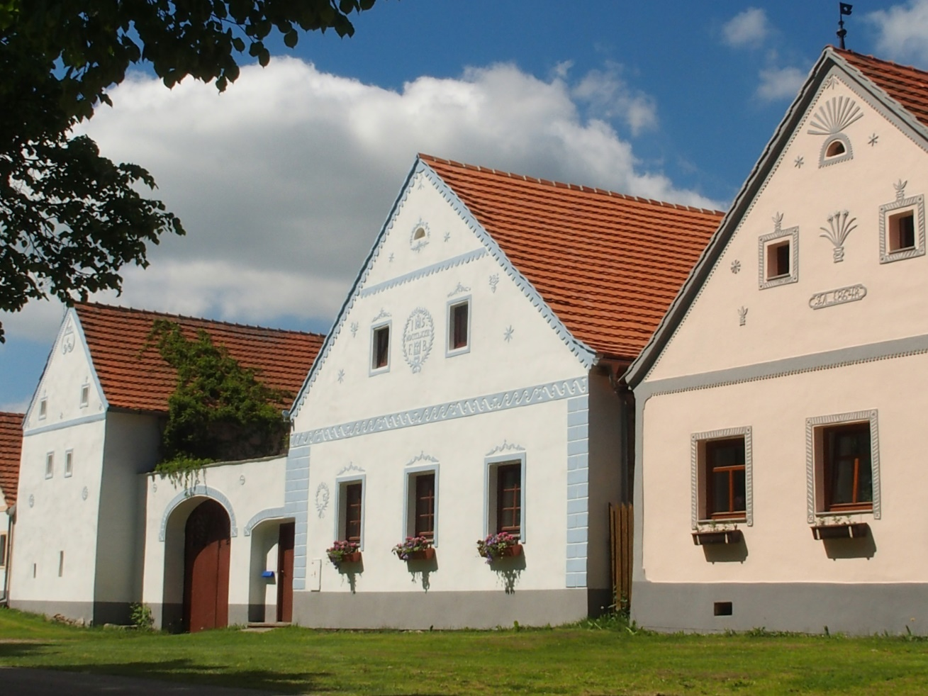
Produktové linie
Tradiční venkov
Jezte a pijte na jihočeském venkově
Aktivní pohoda
Pohodový venkov

Slide 5
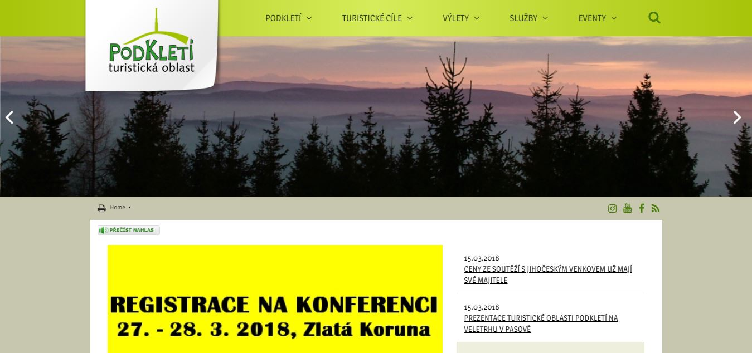
Komunikační kanály
Webové stránky
www. jihoceskyvenkov.cz

Slide 6
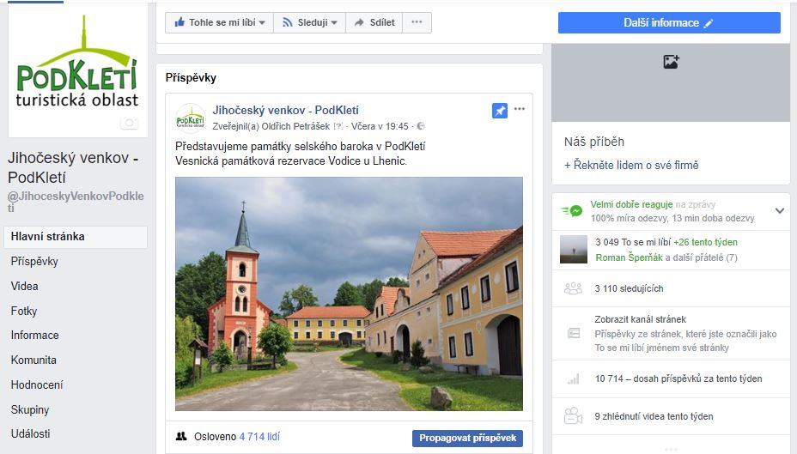
Komunikační kanály
Facebook
www.facebook.com/JihoceskyVenkovPodKleti/

Slide 7
Facebookové kampaně
Partner | Počet zúčastněných | Dosah
Lhenická ovocná šťáva | 321 | 21 tisíc
Zemcheba | 333 | 17 tisíc
Hotel U Matěje | 149 | 11 tisíc

Slide 8
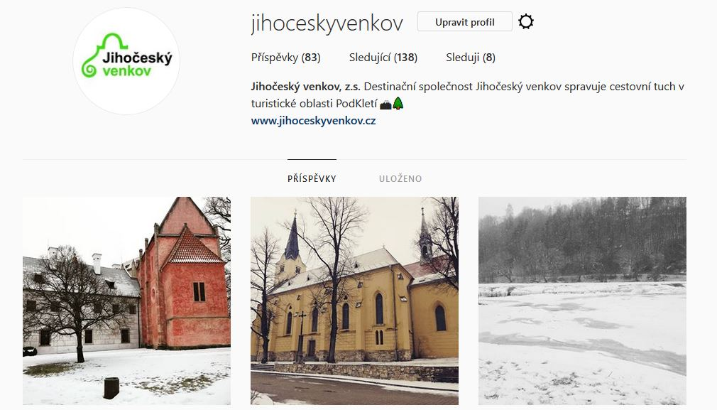
Komunikační kanály
Instagram
www.instagram.com/jihoceskyvenkov

Slide 9
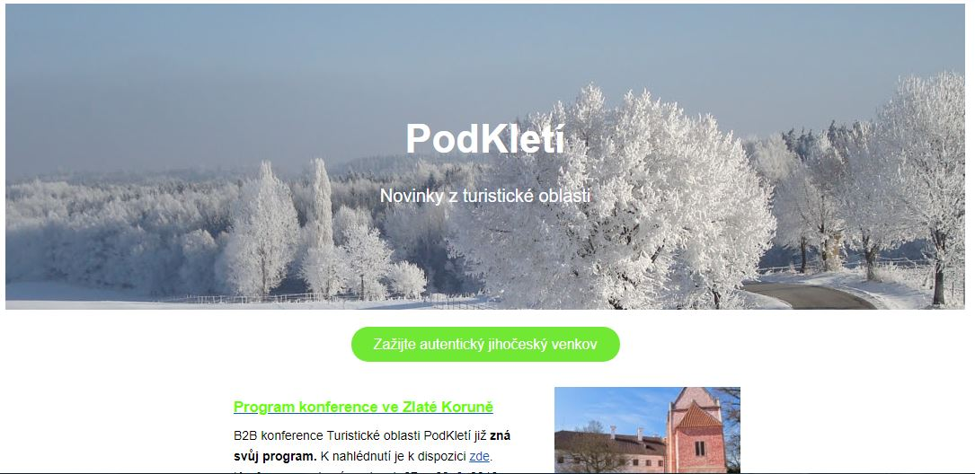
Komunikační kanály
Newsletter
YouTube

Slide 10
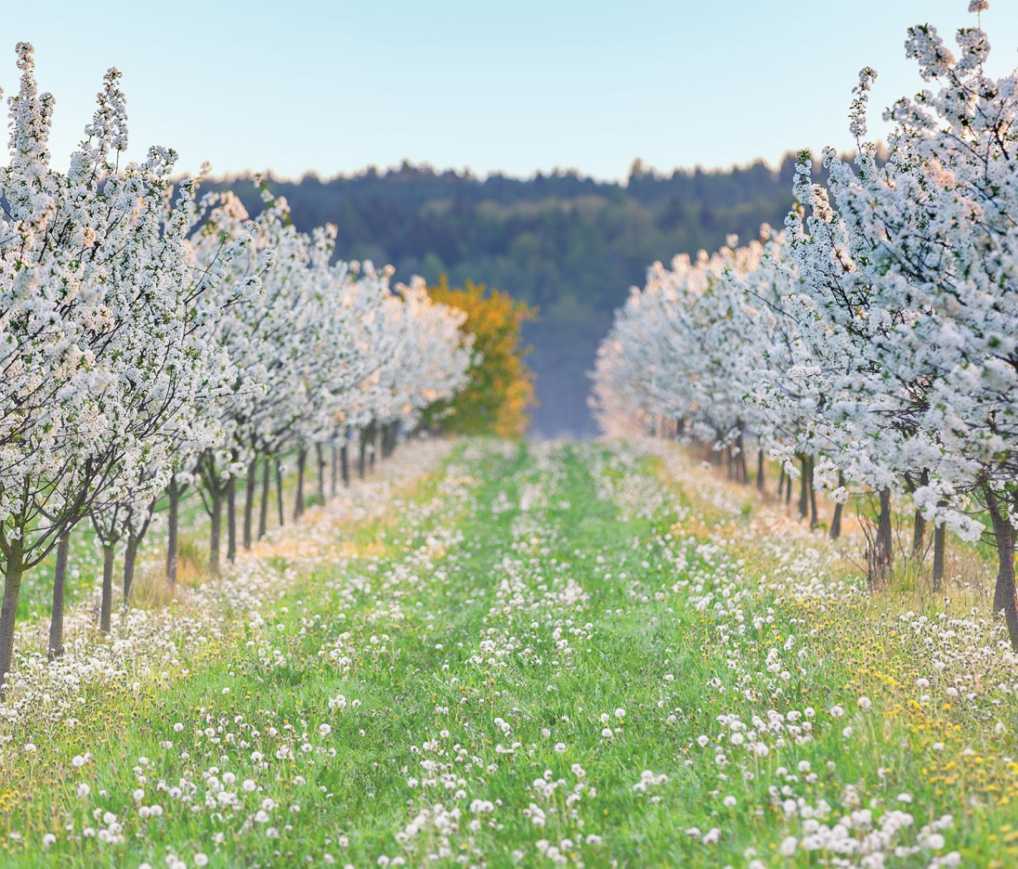
Účast na veletrzích
Region Tour (leden, Brno)
Holiday World (únor, Praha)
Veletrh tří zemí (březen, Pasov)
TravelFest (13. – 14. 4. 2018, Výstaviště České Budějovice)

Slide 11
Akce v roce 2018
Piknik v zahradách - neděle v přírodní zahradě (22.4., Chelčice, Den Země)
Vaříme, smažíme, pečeme v Pištíně (5.5., Pištín)
Slavnosti květů – cykloakce (5.5., mikroregion Chelčicko-Lhenický, cíl v Pištíně)
Keltský slunovrat (červen, Holašovický Stonehenge)
16. ročník Festival dechovek v Jámě (13.-14.7, Mičovice)
21. ročník Selských slavností (20.-22.7, Holašovice)

Slide 12
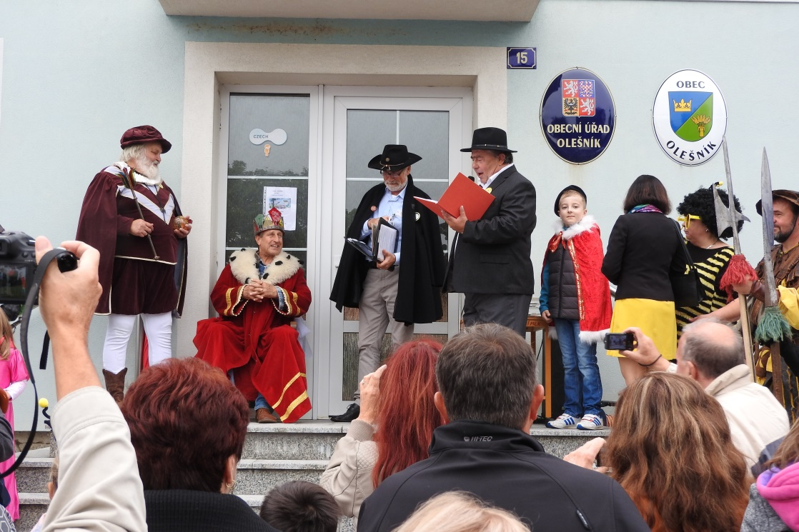
Další akce v roce 2018
Boršovské Slavnosti těstovin + dožínky (srpen, Boršov n. Vlt.)
Netolické dostihy (září, Kratochvíle)
Staročeské dožínky na Blatech (8.9., Sedlec)
Jarmark sv. Jiljí (1.9., Lhenice)
Medobraní (15.9., Olešník)
20 let zápisu památky do UNESCO (19.9., Holašovice)

Slide 13
Další akce v roce 2018
Slavnosti plodů – cykloakce (září, mikroregion Chelčicko-Lhenický)
Divadelní festival Jihočeský sTyl (1.-8.9., Netolice)
Slavnosti plodů (říjen, Mičovice)
Pochod Fritschova stezka (říjen, Boršov n. Vlt.)
Adventní trhy (prosinec)

Slide 14
Děkujeme za pozornost!
A připojte se k naší marketingové strategii!
Pavel Kortus
pr.jihoceskyvenkov@gmail.com tel: 728 728 580
www.jihoceskyvenkov.cz

